Slide 1

Název školy: Základní škola Chomutov, Písečná 5144
Název materiálu: VY_52_INOVACE_06_Západní_státy_ib2
Číslo projektu: CZ1.07/1.4.00/21.3355
Autor: Mgr. Ivana Benešová
Datum vyhotovení: 22.1.2012
Cílový ročník: pátý
Vzdělávací oblast/obor: Člověk a jeho svět_Vlastivěda_Evropa
Klíčové slovo: Nizozemsko, Francie, Dánsko, Belgie
Anotace: Prezentace je určena pro žáky 5. ročníku.
Slouží k procvičování a opakování učiva žáky a
testování žáků učitelem.
Autorem materiálu a všech jeho částí, není-li uvedeno jinak, je
Mgr. Ivana Benešová.
Financováno z ESF a státního rozpočtu

Slide 2
Západní státy

Slide 3
Ekonomicky se západní Evropa řadí mezi
vyspělejší a bohatší regiony Evropy.
Politicky je demokratickou oblastí.
Jedná se o hospodářsky nejvyspělejší,
nejhustěji obydlenou oblast Evropy.

Slide 4
V jakém podnebném pásu oblast Evropy leží?
subtropický
severní ledový
tropický
mírný
Které státy jsou v západní části Evropy a nejsou součástí
poloostrova nebo ostrova?
Norsko, Švédsko, Finsko, Irsko
Velká Británie, Irsko, Itálie
Dánsko, Nizozemsko, Belgie, Francie
Portugalsko, Španělsko, Albánie, Řecko

Slide 5
Nizozemsko je u nás nesprávně nazýváno
Holandsko. Je to:
království
republika
ostrovní stát
Nizozemsko je proslaveno:
olympijskými hrami
býčími zápasy
větrnými mlýny a tulipány

Slide 6
Francie je:
království
republika
ostrovní stát
Francie je proslavena:
sýry, dřeváky, větrnými mlýny
vínem, kosmetikou, Eiffelovou věží
tabákem, ovocem, Zlatými písky

Slide 7
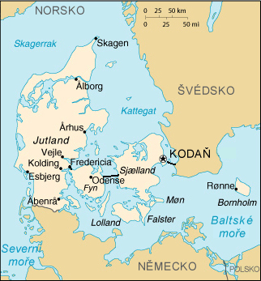
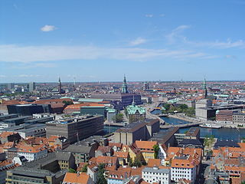
Dánsko
Spolu s Grónskem a Faerskými ostrovy tvoří
Dánské království.
Hlavou státu je královna.
Hlavní město je Kodaň.
Je členem Evropské unie.

Slide 8
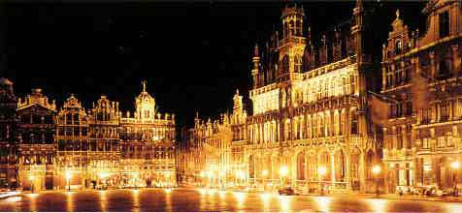
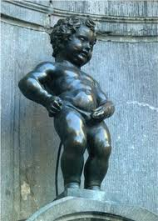
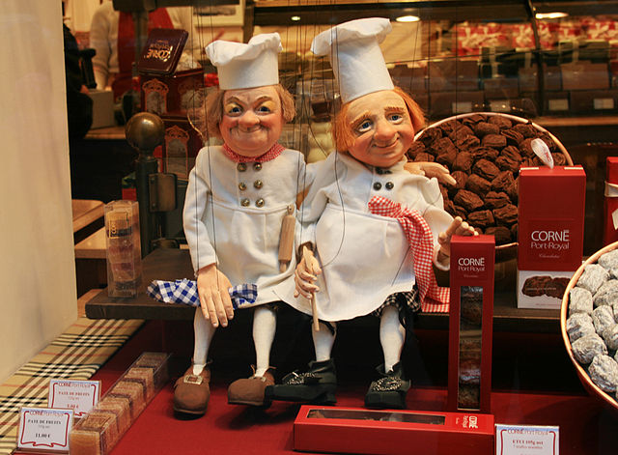
Belgie
Belgické království.
Člen Evropské unie.
Hlavní město Brusel.
Jazyk nizozemština, francouzština, němčina.
Měna euro.
Je známá kvalitní čokoládou
a soškou čurajícího chlapečka
Manneken Pis.

Slide 9
Víš, která hlavní města patří ke státům západní Evropy?
DÁNSKO
NIZOZEMSKO
BELGIE
FRANCIE
Kodaň
Amsterodam
Brusel
Paříž

Slide 10
Materiál byl čerpán z následujících zdrojů:
učebnice Vlastivěda5, Prodos, ISBN
Dánsko - mapa
http://cs.wikipedia.org/wiki/Soubor:Da-mapa.png,autor:original uploader was Tombo at cs. Wikipedia, 22.1.2012
Kodaň
http://cs.wikipedia.org/wiki/Soubor:Vor_FreIsers_Kirke_view9.jpg, 22.1.2012
Belgie – náměstí Grand Plac
http://cs.wikipedia.org/wiki/Soubor:Grand-Place.jpg, 22.1.2012
Soška chlapečka Manneken Pis
http://cs.wikipedia.org/wiki/Soubor:Brusel%C4%8Duraj%C3%ADc%C3%AD-chlape%C4%8Dek.jpg, 22.1.2012
Obchod s čokoládou
http://cs.wikipedia.org/wiki/Soubor:Brusel_pralines_1.jpg, 22.1.2012

